Slide 1
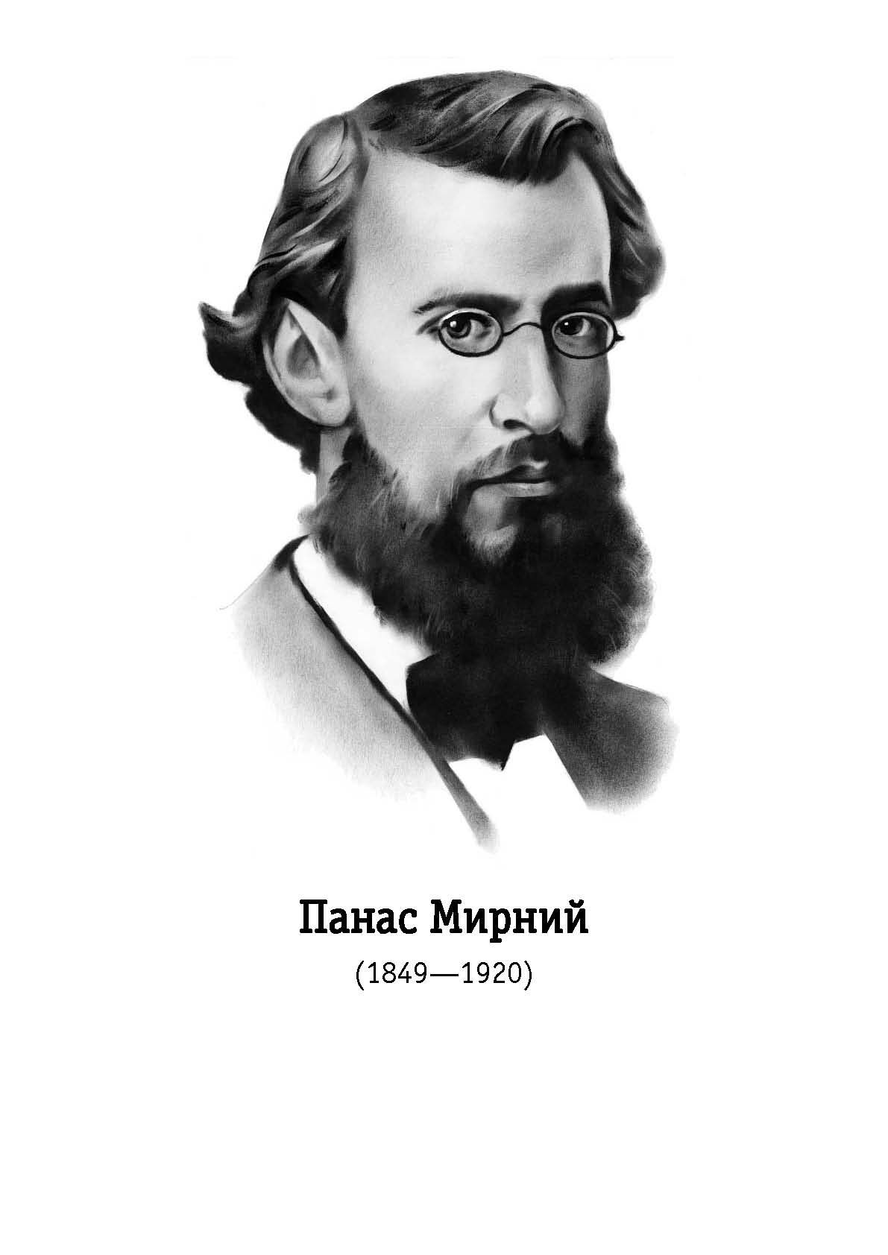
Панас Мирний

Slide 2
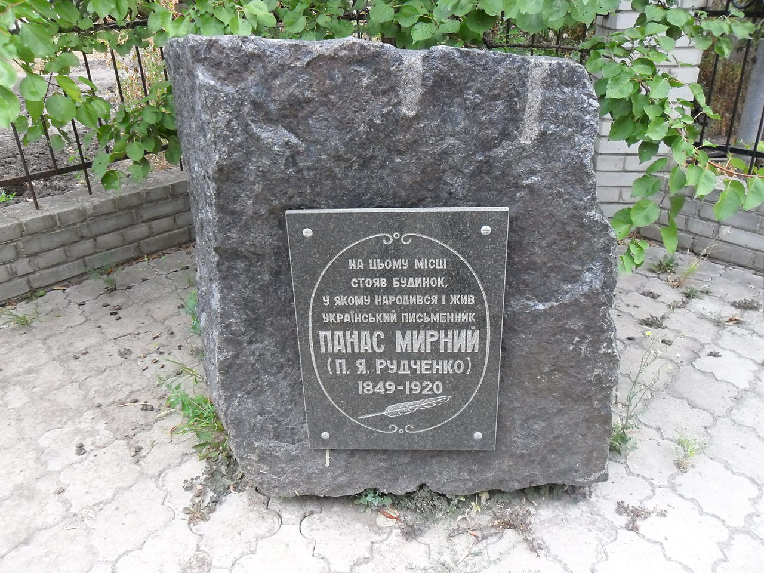
Місце, де народився та жив Панас Мирний

Slide 3
Народився Панас Мирний (Афанасій Якович Рудченко) 13 травня 1849 року в Миргороді у родині дрібного чиновника. Окрім Панаса в родині було ще четверо дітей - сестра Олександра, брати - Іван, Лука та Юрій. Найбільш малий Фоньок(як називали його у родині) любив свого старшого брата Івана. З яким разом вони і прославили свою родину.
Сім'я Рудченків жила головним чином із мізерного заробітку батька. Особливі стосунки у письменника були з матір'ю - Тетяною Іванівною, яка була тихою, лагідною жінкою. Відомо, що вона вміла майстерно розповідати, знала безліч прислів'їв і приказок. Можливо, саме від неї обидва брати успадкували літературне обдарування.
З дитячих років Панас Мирний відрізнявся мовчазністю, замкненістю, не переносив сварки. За словами сестри : "був дуже мирним". Можливо, саме через цю рису свого характеру Афанасій Рудченко взяв собі цей псевдонім.
Не зважаючи на важкий матеріальний стан, батько прагнув усім дітям дати хоч невелику освіту. Його єдиною мрією було - побачити своїх синів на чиновницькій посаді.
Панас Мирний спочатку вчився у Миргородському приходському училищі, а з переїздом батьків до міста Гадяча поступив у 1858 році до повітового гадяцького училища, яке й закінчив у 1862 році. На цьому офіційна освіта майбутнього письменника закінчилася.
З 14 років почав працювати. Він встуає до гадяцького повітового суду на посаду канцеляриста. Від того часу й майже до кінця життя був службовцем. Хоч весь час не припиняв захоплюватись літературою і не полишав мрії доносити до людей свої думки у вигляді книг.
На перший погляд, незрозуміло, як могла людина, котра глибоко вболівала за долю свого народу, водночас бути і високим чиновником Російської імперії. Але, в жорстоких умовах Російської імперії справжнім патріотам важко було говорити правду про життя українського народу. Окрім того, діяв відомй циркуляр Валуєва про заборону українського друкованого слова. За таких умов важко було сподіватися прожити на літературний заробіток. Тому Панасу Мирному доводилось служити в казенній палаті і служити сумлінно, щоб не викликати підозри в начальства. Як свідчать щоденникові записи, таке життя дуже пригнічувало молодого письменника.

Slide 4
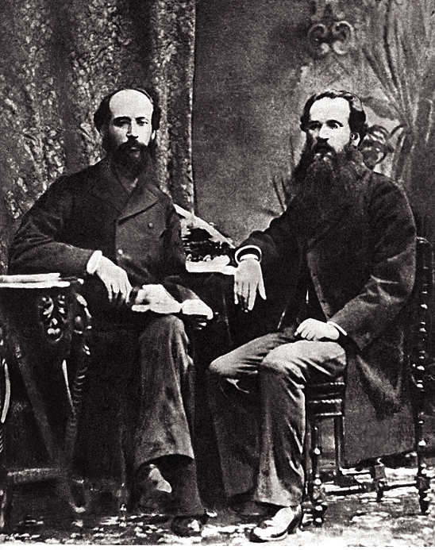
Панас Мирний (праворуч) та Іван Білик. 1881 рік.

Slide 5
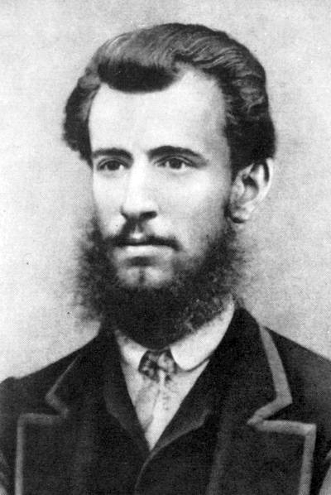
Панас читає все, що можна дістати в Миргороді, в першу чергу - російських письменників. Особливо захоплюється поезією Лєрмонтова, перекладає українською Пушкіна, Фета, Плєщєєва, Гейне.
Пише Панас Мирний багато, але друкується рідко: то у Львові, то в Женеві. Панас завжди просив не розкривати його справжнього імені , не рекламувати й не прославляти його. Він багато працює і як чиновник Панас Рудченко, звертає до себе увагу керівництва компетентністю та старанністю. Багаторічна сумлінна праця Панаса Яковича була відзначена орденами Стаіслава II та III ступеню, Анни II ступеню, Володимира IV ступеню.

Slide 6
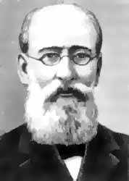
Чесний та порядний в усьому, Панас Мирний таким був і в сімейному житті. Справжнє кохання прийшло до нього на 40-му році життя. Його обраницею стала викладачка музики Полтавського інституту благородних дівчат Олександра Шейдеман. Її освіченість в поєднанні з молодістю та красивими голубими очима з першої зустрічі підкорили серце Мирного. І хоч Олександра на той момент була не вільна. Проте, любов була такою сильною, щирою, що Олександра не встояла і відмовила молодому багатому лікарю, віддавши своє серце вже неюному Панасу Мирному. Одруження стало ще одним випробуванням для доброго серця письменника. Олександра була порядною дружиною та гарною матір'ю, проте другом чи однодумцем не стала. А головною бідою була серйозна хвороба дружини, що супроводжувалась істериками та припадками. Після народження другого сина навіть виникла загроза летального випадку. Мирний відвіз дружину на лікування до Харкова. А сам записував у щоденник свої хвилювання.
В ці роки він постійно працює і майже нічого не пише. Саме завдяки службі вдавалось утримувати родину, навчати дітей, лікувати дружину.
Багато часу Панас Мирний приділяє суспільному життю. Він гостро реагує а всі політичні події, бере участь у суспільному, культурному житті: він член редколегії літературних альманахів, комісій з відзначення ювілеїв Котляревського, Шевченка.
Підтримував Панас Мирний тісні зв'язки з багатьма діячами української культури — Лисенком, Старицьким, Карпенком-Карим, Кропивницьким, Коцюбинським, Лесею Українкою, Заньковецькою, Білиловським, Жарком. Як член комісії міської думи він бере активну участь у спорудженні пам'ятника Івану Котляревському в Полтаві.

Slide 7

Робота над романом «Хіба ревуть воли, як ясла повні?» була закінчена ї надіслана до друку в 1875 р. У Петербурзі розпочали друкувати твір, та робота припинилась, бо вийшов указ, за яким заборонялось видання книг українською мовою. Роман «Хіба ревуть воли, як ясла повні?» надрукований в Женеві в 1880 р. Виданню твору сприяв М. Драгоманов — відомий український критик, громадський і культурний діяч. У 1903 р. — роман «Хіба ревуть воли, як ясла повні?» був надрукований в Росії під назвою «Пропаща сила» на сторінках журналу «Киевская старина», через два роки твір вийшов окремим виданням, письменник став одним з організаторів і керівників журналу «Рідний край». У 1909р. Панас Мирний написав останній оригінальний твір-нарис «Робота», де, оглядаючи своє минуле, підкреслював: «Ні, не слава... поривала мене в мої молоді літа до роботи. Моє невеличке серце ще змалечку пестила любов до тебе, мій обездолений краю, І вона оповила мою душу чарівними снами й підбурювала думки до роботи».
Після загибелі в Першій світовій війні старшого сина Віктора і мобілізації до діючої армії середнього сина Михайла письменник перебував у пригніченому стані.
Після встановлення Радянської влади в Україні Мирний, незважаючи на свій похилий вік, іде працювати в Полтавський губфінвідділ.
Помер Панас Мирний 28 січня 1920 року. Поховано його в Полтаві.

Slide 8
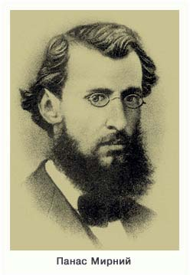

Slide 9
Увічнення пам'яті
У 1925 р. в Полтаві 3-ю Кобищанську вулицю було перейменовано на вулицю Панаса Мирного. Згідно з постановою уряду Української РСР в будинку, де з 1903 року жив письменник, в 1940 році утворено літературно-меморіальний музей. У 1951 році в Полтаві було відкрито пам'ятник письменникові.
7 квітня 1999 році з нагоди 150-ї річниці від дня народження письменника Полтавською обласною радою засновано щорічну обласну премію імені Панаса Мирного за пропозицією Полтавського літературно-меморіального музею Панаса Мирного. Премія присуджується за кращі здобутки, які утверджують гуманістичні й національні ідеали, ідеї незалежності України, духовні цінності українського народу та є вагомим внеском у національно-культурне відродження Української держави у таких номінаціях:
література, літературознавство;
мистецтво;
народна творчість, народні ремесла;
журналістика, публіцистика;
благодійна та громадська діяльність (без вручення грошової винагороди).
Дата вручення премії — 13 травня (щороку), у день народження Панаса Мирного.

Slide 10
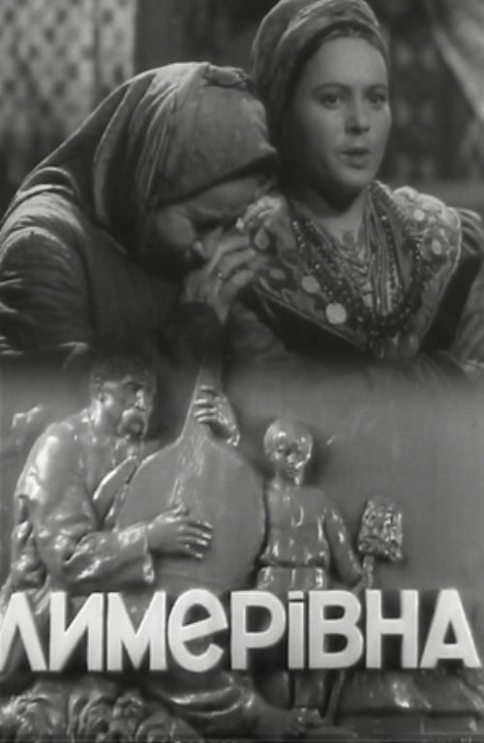
У квітні 1892 р. відбулася прем'єра драми Панаса Мирного «Лимерівна». У головній ролі — Марія Заньковецька. Вистава закінчилася під бурхливі оплески, багато разів підіймали завісу. Зачарований грою геніальної актриси, зворушений до сліз, Панас Якович у шалених оваціях забув свій кодекс: не розкривати, берегти таємницю псевдоніма — і під вигуки публіки «Автора! Автора!» піднявся на сцену.

Slide 11

За однойменним романом письменника І. Кавалерідзе створив фільм «Повія» (1961).

Slide 12


Slide 13
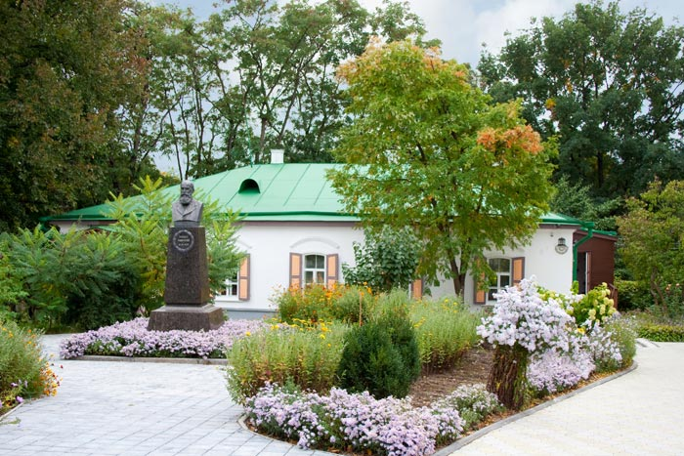
У 1939 р. у Полтаві відрито музей письменника.

Slide 14
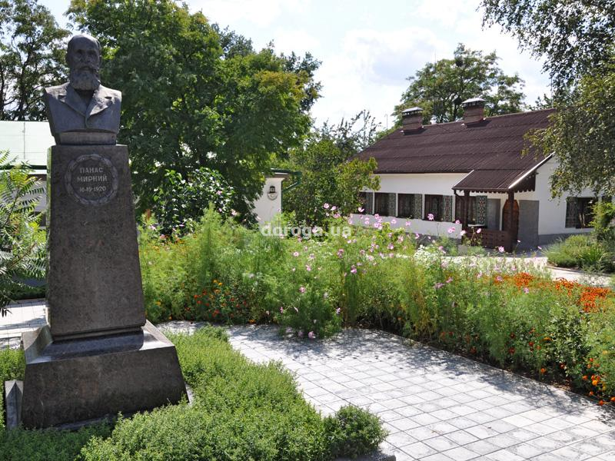

Slide 15
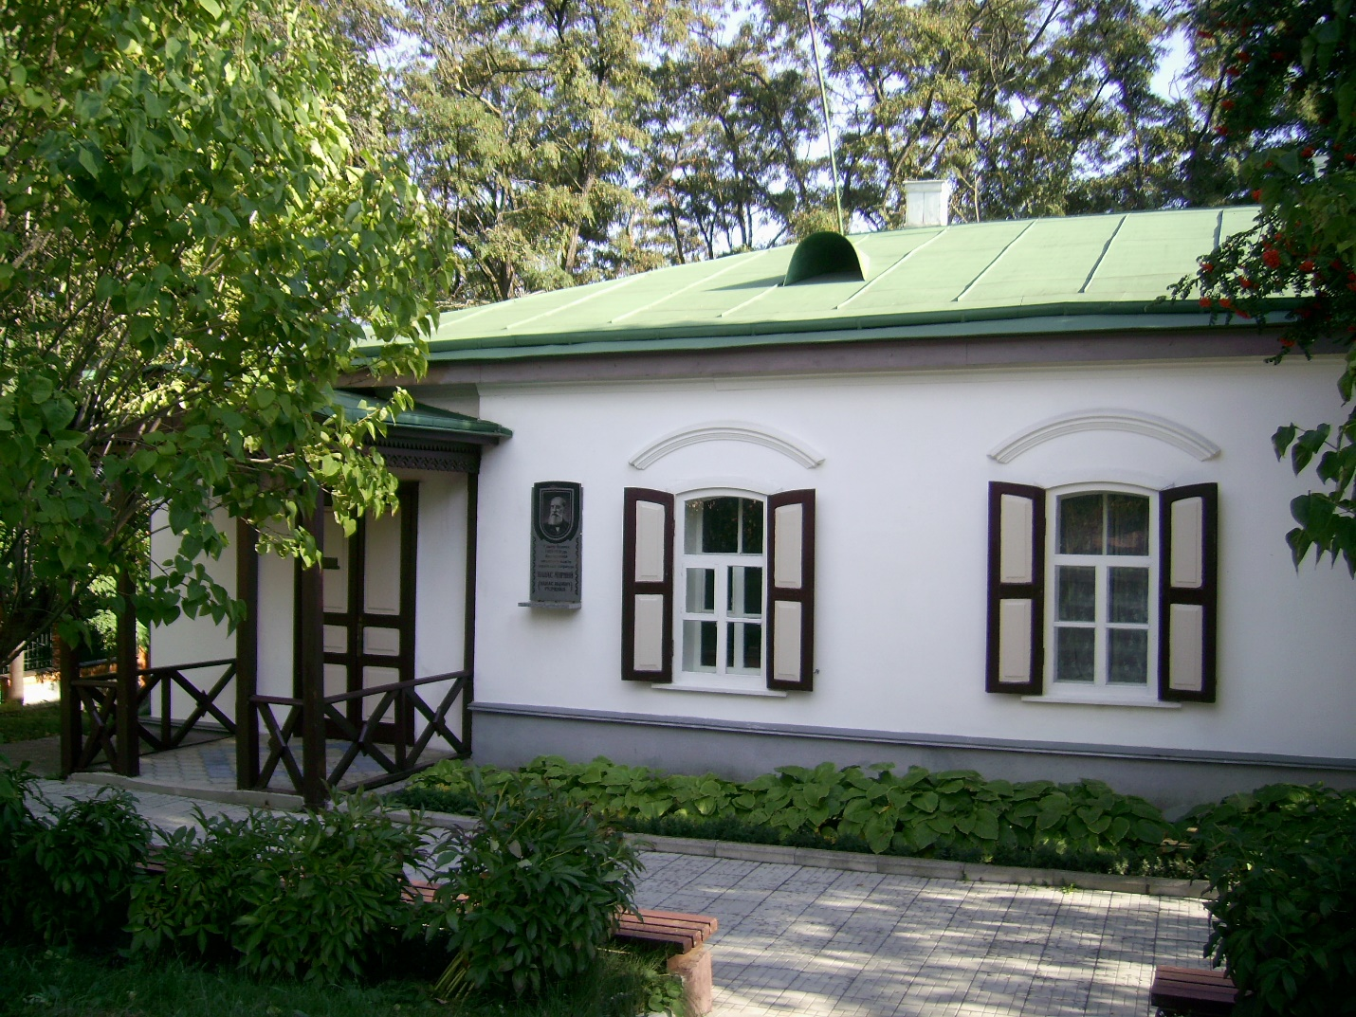

Slide 16
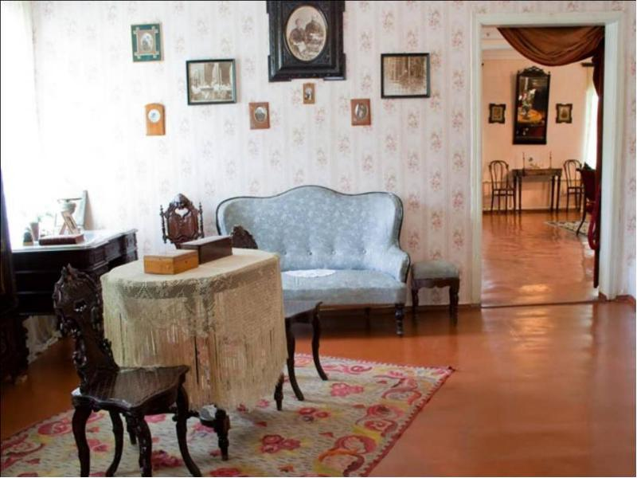

Slide 17
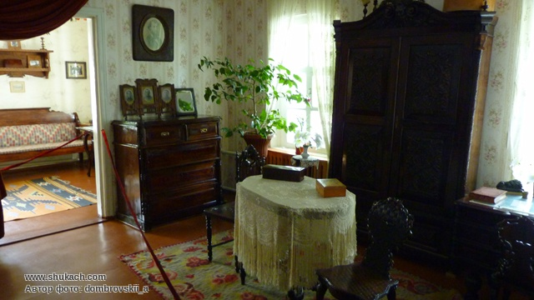

Slide 18
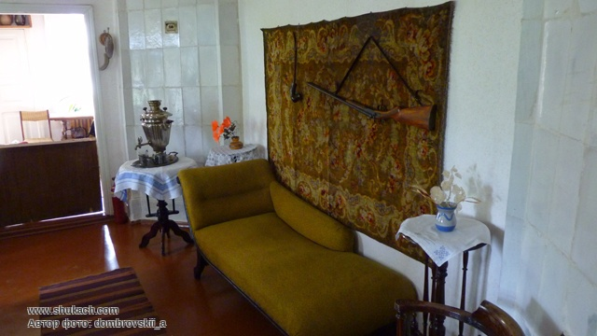

Slide 19
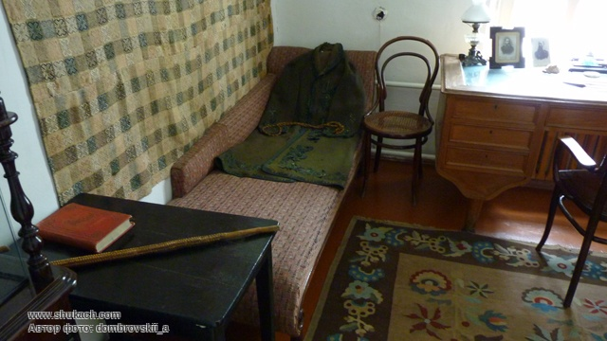

Slide 20
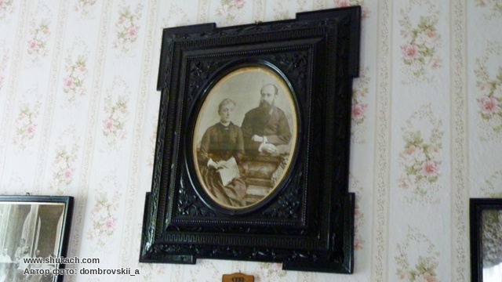

Slide 21
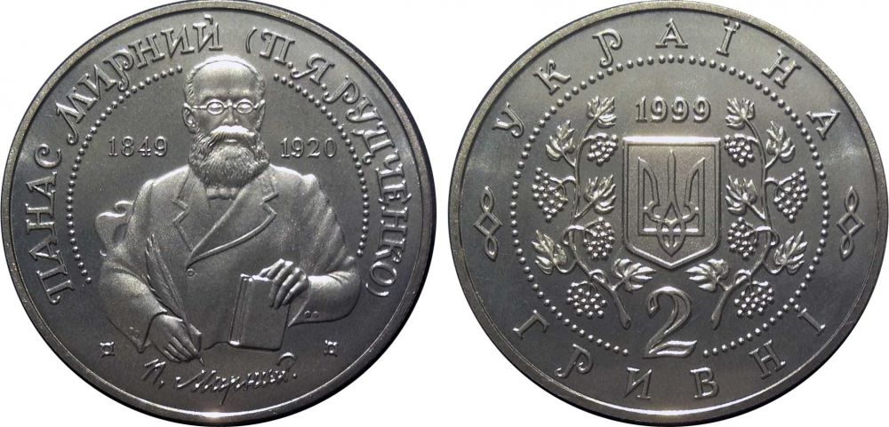
Ювілейна монета НБУ «Панас Мирний» номіналом 2 гривні. Реверс

Slide 22
Дякую за увагу!

